Slide 1
第9章（对应全版教材的第10章）
需求建模：基于类的方法

Slide 2
基于类的建模
属于面向对象分析。
元素包括：类和对象、属性、操作、类的职责协作者(CRC)模型、协作图和包
几个概念与操作：
  识别分析类：哪些东西归为一类。
  描述属性：类的特征。
  定义操作：如何作用于类，一个类怎样影响其他类。
  分析包：将有共同特征的类归为一大类。

Slide 3
基于类的建模
建模过程：
  通过检查问题描述来识别类
  分离潜在类
  识别类的所有属性
  定义操作

Slide 4
本章内容
9.1 识别分析类
9.2 描述属性
9.3 定义操作
9.4 类-职责-协作者建模
9.5 关联和依赖
9.6 分析包

Slide 5
识别类
通过检查问题描述进行。
从名词中筛选：
  外部实体 (其他系统、设备、人员)
  事物 (报告、显示、字母、信号)
  偶发事件或事件
  角色 (经理、工程师、销售人员)
  组织单元 (部门、组、团队)
  场地 (制造车间或码头)
  结构 (传感器、四轮交通工具、计算机)
统称信息(过于宽泛)、基本属性(过于简单)、纯操作不宜选做类
不可能存在名词到类的映射机制，并且自然语言中的词语具有二义性

Slide 6
语法分析——寻找潜在类 (先标注名词)
SafeHome安全功能辅助房主在安装时配置安全系统，监测所有连接到安全系统的传感器，通过Internet、计算机或控制面板和房主交互
在安装中，SH计算机被用于配置系统，每个传感器被分配一个编号和类型，主密码被用以控制启动和关闭系统，当传感器事件发生时，将拨打预设的电话号码。
当识别出一个传感器事件时，软件激活附于系统上的可发声警报，在一定的延迟时间（由房主在系统配置中指定）后，软件拨打监测服务的电话号码并提供关于位置的信息，报告事件的性质，电话号码将每20秒重拨一次，直至电话接通。
房主通过控制面板、计算机或浏览器这些统称为接口的设施接收安全信息。接口在控制面板、计算机或浏览器窗口中显示提示信息和系统状态信息。房主的交互采用如下形式……

Slide 7
对名词的分析
SH安全功能：关于这个系统的统称，NO
房主：角色，YES
安全系统：关于这个系统的统称，NO
传感器：外部实体，YES
Internet：外部实体，YES
计算机：外部实体，YES
控制面板：外部实体，YES
安装：事件，YES
系统：关于这个系统的统称，NO
编号：只是传感器的一个基本属性，NO
类型：只是传感器的一个基本属性，NO
主密码：一种基本属性，NO

Slide 8
对名词的分析（II）
电话号码：一种基本属性，NO
传感器事件：事件，YES
软件：关于这个系统的统称，NO
可发声警报：事物，YES
位置信息：事物，YES
事件性质：事物，YES
电话接通：事件，YES
接口：外部实体，YES
安全信息：事物，YES
提示信息：事物，YES
系统状态信息：事物，YES

Slide 9
潜在类的选择
分析师考虑在每个潜在类是否应使用如下基本特征：
  保留信息：必须记录潜在类的信息才能保证系统正常工作
  所需服务：有一组可确认的，能改变属性值的操作
  多个属性：只有一个属性的类可能在设计中有用，但在分析阶段，更适合作为另一个类的某个属性
  公共属性：可定义一组属性，它们适用于该潜在类的所有实例
  公共操作：可定义一组操作，它们适用于该潜在类的所有实例
  必要需求：在问题空间中出现的外部实体、或者任何系统解决方案的运行所必需的信息
Notes:
开始结合问题背景的分析

Slide 10
潜在类的选择
房主：NO
  保留信息、所需服务、多个属性、公共属性、公共操作、必要需求
传感器：YES
  保留信息、所需服务、多个属性、公共属性、公共操作、必要需求
Internet，计算机，控制面板：NO
  保留信息、所需服务、多个属性、公共属性、公共操作、必要需求
安装：YES
  保留信息、所需服务、多个属性、公共属性、公共操作、必要需求
传感器事件：YES
  保留信息、所需服务、多个属性、公共属性、公共操作、必要需求
可发声警报：需要仔细考虑
  保留信息、所需服务、多个属性、公共属性、公共操作、必要需求

Slide 11
潜在类的选择
位置信息： NO
  保留信息、所需服务、多个属性、公共属性、公共操作、必要需求
事件性质： NO
  保留信息、所需服务、多个属性、公共属性、公共操作、必要需求
电话接通：NO
  保留信息、所需服务、多个属性、公共属性、公共操作、必要需求
接口：NO
  保留信息、所需服务、多个属性、公共属性、公共操作、必要需求
安全信息： NO
提示信息： NO
系统状态信息： NO

Slide 12
潜在类的选择
应注意到：
  (1) 上表并不全面，必须添加其他类以使模型更完整；
  (2) 某些被拒绝的潜在类将成为被接受类的属性；
    例如，编号和类型是Sensor的属性，主密码和电话号码可能成为System属性。
  (3) 对问题的不同陈述可能导致作出“接受或拒绝”不同的决定。

Slide 13
本章内容
9.1 识别分析类
9.2 描述属性
9.3 定义操作
9.4 类-职责-协作者建模
9.5 关联和依赖
9.6 分析包

Slide 14
描述属性
描述属性：
  属性： “属于”类的东西。
属性描述已经被选择包含在分析模型中的对象。在本质上，正是属性定义了对象——它们阐明了在问题空间中对象意味着什么，例如，如果我们将建造一个用于跟踪职业棒球运动员的统计数据的系统，对象Player的属性和用于职业棒球运动员退休金系统中的相同对象的属性间就存在较大差异：
  对前者，名字、位置、平均击球数、接球百分率、已打球年数、以及已参加球赛场数等属性是相关的；
  对后者，这些属性中的某些是有意义的，但是其他将被平均工资、信用度、选择的退休金计划选项、通信地址等属性所替代。

Slide 15
本章内容
9.1 识别分析类
9.2 描述属性
9.3 定义操作
9.4 类-职责-协作者建模
9.5 关联和依赖
9.6 分析包

Slide 16
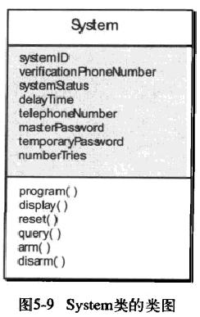
基于类的建模
定义操作：
  操作： “属于”类的行为。
  4种类型的操作:
  (1) 以某种方式操作数据 (例如：添加、删除、重新格式化、选择)；
  (2) 执行计算的操作；
  (3) 获取某个对象状态的操作；
  (4) 监视某个对象发生某个控制事件的操作。

Slide 17
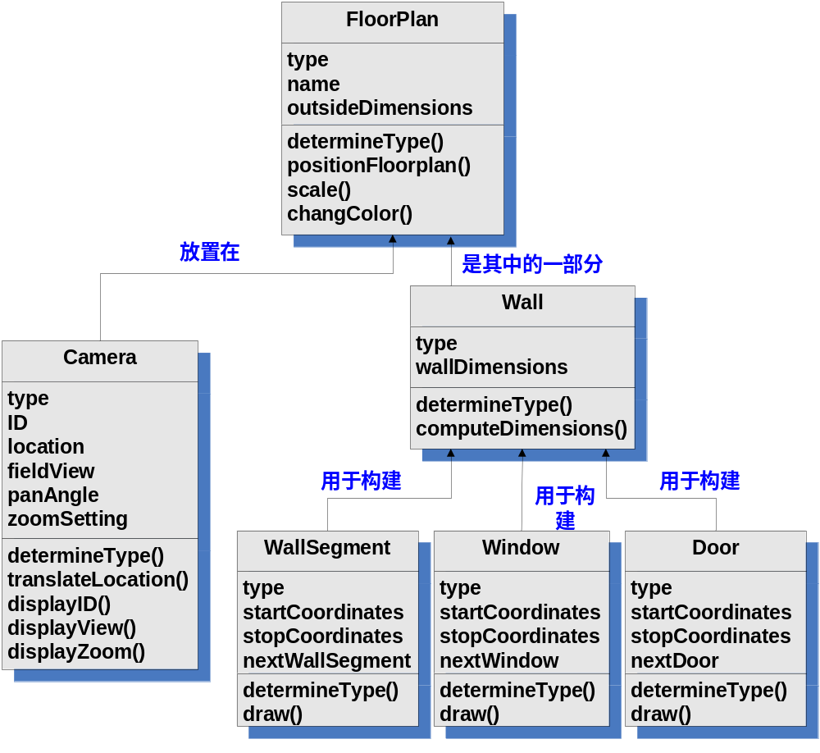
平面设计类(FloorPlan)的类图

Slide 18
本章内容
9.1 识别分析类
9.2 描述属性
9.3 定义操作
9.4 类-职责-协作者建模
9.5 关联和依赖
9.6 分析包

Slide 19
CRC建模
CRC (Class-Responsibility-Collaborator，类-职责-协作者)建模：提供了一个简单方法，用于识别和组织与系统或产品需求相关的类。
CRC模型是表示类的标准索引卡片的集合，分成三部分：
  顶部写类名；
  主体左侧列出类的职责；
    职责：和类相关的属性和操作，即“类所知道或能做的任何事”
  主体右侧列出类的协作者；
    协作者：完成某个职责需要的其它类，即信息请求或动作请求

Slide 20
CRC 建模（II）
Class:
Class:
Description:
Class:
Description:
Class:
FloorPlan
Description:
Responsibility:
Collaborator:
说明:
Responsibility:
Collaborator:
Responsibility:
Collaborator:
职责：:
协作者:
定义住宅平面图的名称/类型
管理住宅平面图的布局
缩放显示住宅平面图
缩放显示住宅平面图
合并墙、门和窗
Wall
显示摄像头的位置
Camera

Slide 21
类
类的分类可以通过如下三种分类方式进行扩展：
  实体类，也称模型或业务类，是从问题说明中直接提取出来的。
    例如FloorPlan和Sensor；
  边界类用于创建用户可见的和在使用软件时交互的接口(如交互屏幕或打印的报表)。
    例如，一个称做Camera Window的边界类负责显示SafeHome系统监视摄像机的输出；
  控制类用于管理“工作单元”。控制类可以管理：
    (1) 实体类的创建或更新；(2) 边界类获取信息后的实例化。(3) 对象集合间的复杂通信。(4) 对象间或用户和应用系统间交换数据的确认。

Slide 22
职责的5个指导原则
1.智能系统应分布在所有类中以求最佳地满足问题的需求：
  把“不灵巧”类(几乎没有职责的类)作为一些“灵巧”类(有很多职责的类)的从属。
  每个对象只了解和执行一些事情 (通常是适度集中)，并提高系统的内聚性，这将提高软件的可维护性并减少变更的副作用影响。
  应该评估每个CRC模型索引卡上标记的职责，以确定某个类是否应该具有超长的职责列表，如果有这种情况就表明职责太集中，需要将一个类分成多个类或子系统。
  此外，每个类的职责应表现在同一抽象层上；

Slide 23
职责的5个指导原则
2. 每个职责的说明应尽可能具有普遍性。
  在类的层级结构的上层保持职责 (属性和操作)的通用性，(因为它们更有一般性，将适用于所有的子类)。
3. 信息和与之相关的行为应放在同一个类中。
  这实现了面向对象原则中的封装，数据和操作数据的处理应包装在一个内聚单元中。

Slide 24
职责的5个指导原则
4. 某个事物的信息应局限于一个类中而不要分布在多个类中：
  通常应由一个单独的类负责保存和操作某特定类型的信息。通常这个职责不应由多个类分担。如果信息是分布的，软件将变得更加难以维护，测试也会面临更多挑战。
5. 职责应由相关类共享：
  很多情况下，各种相关对象必须在同一时间展示同样的行为；
  例如，一个视频游戏，必须显示如下类：Player, PlayerBody, PlayerArms, PlayerLegs, PlayerHead。每个类都有各自的属性(例如，position, orientation, color, speed)，并且所有这些属性都需要在用户操作游戏时进行更新和显示。因此，每个对象必须共享职责update()和display()。

Slide 25
协作
类有两种方法实现其职责：
  (1) 类可以使用其自身的操作控制各自的属性，从而实现特定的职责；(自主完成)
  (2) 一个类可以和其他类协作。

Slide 26
协作
如果为了实现某个职责需要发送任何消息给另一个对象，我们就说这个对象和其他对象有协作。
要识别协作可以通过确认类本身是否能够实现自身的每个职责。如果不能实现每个职责，那么需要和其他类交互，因此就要有协作。

Slide 27

类间的三种通用关系
(1) is-part-of (是……的一部分)

Slide 28
类间的三种通用关系
(2) has-knowledge-of (有……的知识)
  当一个类需要从另一个类中获取信息时：
    例如，ControlPanel必须从Sensor类中获取每个传感器的状态；
(3) depends-upon (依赖……)
  意味着两个类之间具有is-part-of和has-knowledge-of 不能实现的依赖关系：
    例如，PlayerHeader通常必须连接到PlayerBody；

Slide 29
评审模型
当开发出一个完整的CRC模型时，利益相关者可以使用如下方法评审模型：
  1. 所有参加CRC模型评审的人员拿到一部分CRC模型索引卡。拆分协作卡片 (即每个评审员不得有两张存在协作关系的卡片)。
  2. 分类管理所有的用例场景 (以及相关的用例图)。
  3. 评审组长细致地阅读用例。当评审组长看到一个已命名的对象时，给拥有相应类索引卡的人员一个令牌：
    例如，当评审组长看到用例说明中的“控制面板”，就把令牌传给拥有ControlPanel索引卡的人员。
    靠近索引卡ControlPanel职责的是协作者Sensor ，然后令牌传给Sensor对象。

Slide 30
评审模型 (2)
4. 当令牌传递时，Sensor卡的拥有者需要描述卡上记录的职责。评审组确定职责是否满足用例需求。
5. 如果记录在索引卡上的职责和协作不能满足用例，就要修改卡片。修改可能包括定义新类 (和相关的CRC索引卡)，或者在已有的卡上说明新的或修改的职责、协作。
该过程持续进行直到用例编写结束。

Slide 31
本章内容
9.1 识别分析类
9.2 描述属性
9.3 定义操作
9.4 类-职责-协作者建模
9.5 关联和依赖
9.6 分析包

Slide 32
关联和依赖
两个分析类以某种方式相互联系着，这些联系被称作关联(associations)。
在某些情况下，关联可以更进一步地指出多样性。多样性限制的表示：
  1..* 表示一个或多个
  0..* 表示0或多个
  * 表示范围无上界

Slide 33
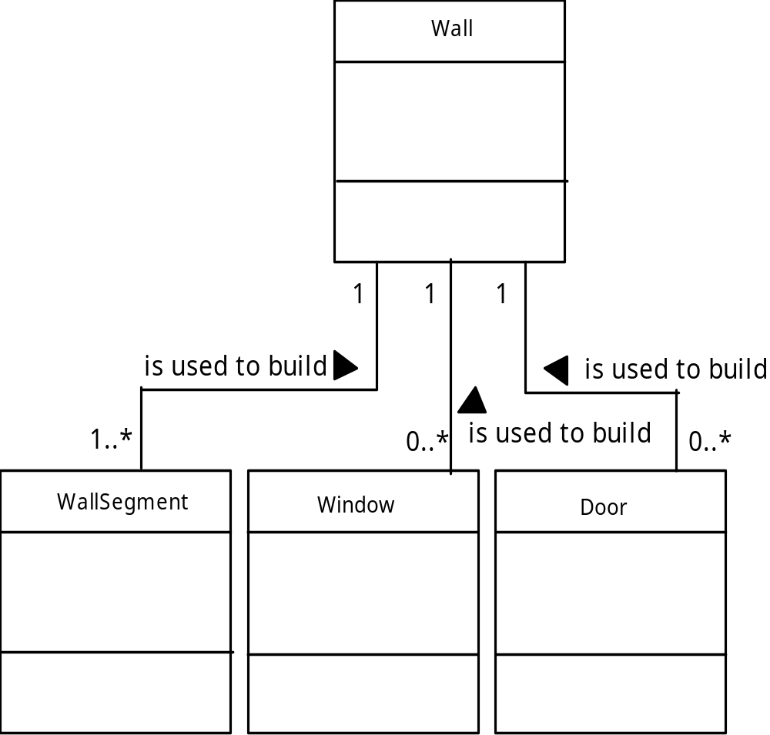
多样性

Slide 34
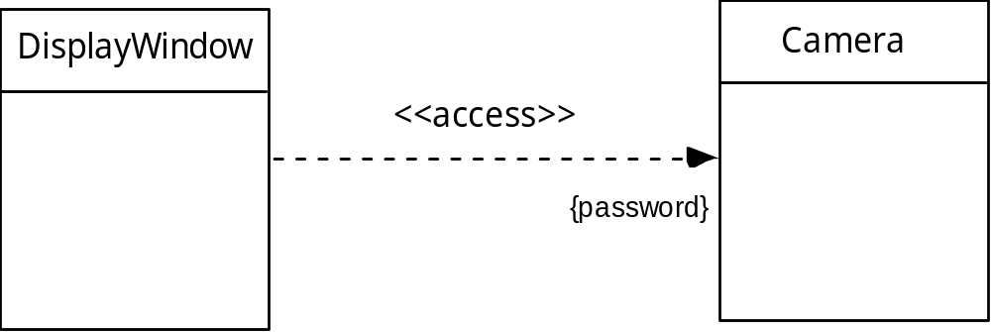
依赖
一个Camera对象向一个DisplayWindow对象提供视频图像。这两个对象间的关系不是简单的关联，而是存在着依赖关系。
建模者必须提供特定的密码才能查看指定摄像机的位置。《access》意味着通过特定的密码控制使用摄像机的输出。

Slide 35
本章内容
9.1 识别分析类
9.2 描述属性
9.3 定义操作
9.4 类-职责-协作者建模
9.5 关联和依赖
9.6 分析包

Slide 36
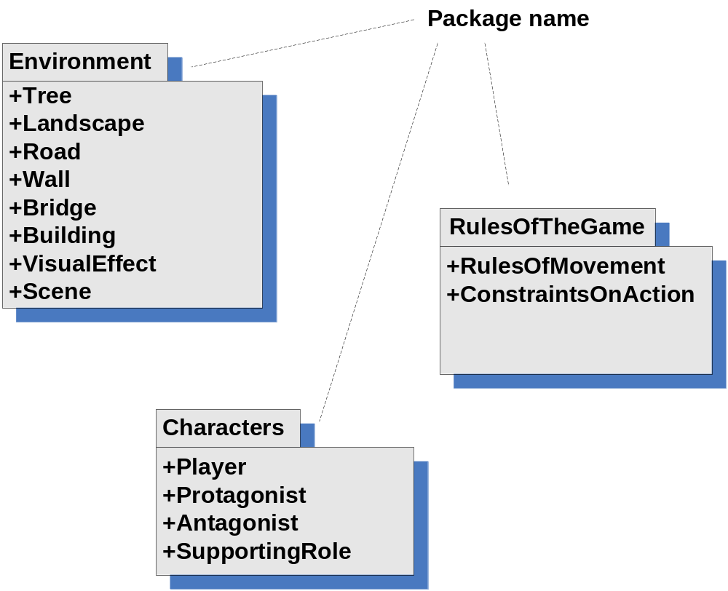
分析包
将分析模型的各种元素(如用例、分析类)以一种方式分类，分组打包后称其为分析包，并取一个有代表性的名。比如：视频游戏。
+ 公共可见，可以从其他包访问
– 该元素对其他包是隐藏的
# 只能由指定包中的类访问

